Slide 1
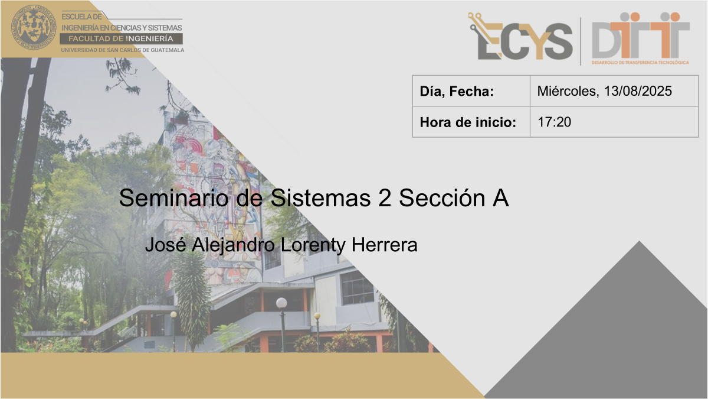
ORGANIZACIÓN COMPUTACIONAL
TUTOR:

Slide 2


Registros digitales
Organización Computacional
Facultad de Ingeniería
Escuela de Ciencias Y Sistemas
Universidad de San Carlos de Guatemala

Slide 3


Agenda
Recursos
https://youtu.be/_4A5nL4DA_4
RECORDATORIOS
REGISTROS EN PARALELO
https://youtu.be/Iy9E14aKfuw
REGISTROS EN SERIE
REGISTROS EN ALMACENAMIENTO
TRANSFERENCIA DE DATOS
MEMORIA RAM

Slide 4
COMPETENCIA(S) QUE DESARROLLAREMOS
El estudiante implementa soluciones de almacenamiento y conteo digital utilizando registros y contadores apoyándose en simuladores de circuitos digitales como Proteus para optimizar el manejo de datos y eventos secuenciales en sistemas electrónicos

Slide 5
¿Qué son los Registros?
Los registros digitales son circuitos que almacenan datos temporalmente para su posterior procesamiento o transmisión.
Encontramos registros digitales en computadoras, sistemas de control, procesadores de señales y una amplia gama de dispositivos electrónicos.

Slide 6
Registro en Paralelo
En un registro en paralelo, los bits de datos se transfieren tanto para lectura como para escritura simultáneamente a través de sus múltiples líneas.
Una de las ventajas es la mayor velocidad de transferencia, ya que todos los bits se mueven al mismo tiempo.
Una desventaja es que requiere más líneas de transmisión, lo que aumenta la complejidad y el costo del sistema.

Slide 7
Registro en Serie
En un registro en serie, los bits de datos se transfieren uno a uno a través de una sola línea.
Una ventaja es la menor complejidad y costo del sistema, ya que se requieren menos líneas de transmisión.
Y una desventaja es la menor velocidad de transferencia en comparación con el registro en paralelo.

Slide 8
Diferencias entre Registro en Paralelo y en Serie
1
Transferencia de Datos
Paralelo: Todos los bits se transfieren simultáneamente. Serie: Un bit a la vez.
2
Velocidad
Paralelo: Mayor velocidad de transferencia.
Serie: Menor velocidad de transferencia.
3
Complejidad
Paralelo: Mayor complejidad y costo.
Serie: Menor complejidad y costo.

Slide 9
Registros de Almacenamiento
Tipos de Registros
Aplicaciones
Registros de propósito general, registros de control, registros de desplazamiento y registros de contador.
Almacenamiento temporal de datos, control de flujo de instrucciones y desplazamiento de datos en sistemas digitales.
Arquitectura
Diseño de registros basado en flip-flops, latch y otros circuitos de almacenamiento.

Slide 10




Transferencia de Datos en Registros
Carga
Desplazamiento
Escribir datos en un registro.
Mover datos dentro del registro.
Lectura
Habilitación
Transferir datos desde un registro.
Controlar el acceso que se hace sobre el registro.

Slide 11
Tipos de memoria
Hay dos tipos de memorias que se usan en los sistemas digitales: memoria de acceso aleatorio(RAM, random-access memory) y memoria de sólo lectura (ROM, read-only memory).
La memoria RAM acepta nueva información que se guardará para poder usarla posteriormente(permite las operaciones de lectura y escritura).
La memoria de sólo lectura únicamente puede efectuar la operación de lectura. Esto implica que ya está almacenada en ella una información binaria apropiada, que es posible recuperar o leerse en cualquier momento. Sin embargo, la información existente no puede alterarse mediante escritura porque únicamente se puede leer de la memoria de sólo lectura; no es posible escribir en ella.

Slide 12
Memoria de acceso aleatorio - RAM
La memoria RAM (acrónimo de Random Acces Memory), Su nombre proviene del hecho de que puede grabarse o recuperarse información de ella sin necesidad de un orden secuencial, sino que puede accederse a los datos de la manera más rápida posible, con un tiempo de espera igual para cualquier posición de memoria.
La memoria RAM además es una forma de memoria temporal, que al apagar o reiniciar el sistema (para ser mas general, al interrumpirse el flujo eléctrico) vuelve a estar en blanco(Memoria volátil).

Slide 13
Partes de la memoria RAM
Palabra: Entidad de bits que siempre se guardan o sacan juntos como una unidad. Puede representar un número, una instrucción, o cualquier otra información codificada en binario.
Líneas de salida: Proporcionan la información que proviene de la memoria. Sobre estas líneas se realiza la lectura.
Las entradas de control: Las dos entradas de control (Lectura / Escritura) especifican la dirección de la transferencia deseada.
Líneas de entrada: Proporcionan la información que se guardara/escribirá en memoria.
Líneas de dirección: Especifican la dirección (posicion)escogida, de entre muchas disponibles.

Slide 14
CONCEPTOS CLAVE APRENDIDOS
Registro en paralelo: Permite la carga o transferencia de varios bits simultáneamente. Es rápido y se usa cuando se requiere alta velocidad en el manejo de datos.
Registro en serie: Transfiere o almacena los datos bit por bit usando una sola línea. Es más lento pero más económico en recursos físicos.
Registro de almacenamiento: Registro utilizado para guardar temporalmente datos dentro del sistema digital. Actúa como una memoria intermedia o auxiliar.
Control de transferencia: Uso de señales específicas que determinan cuándo y cómo se realiza una transferencia de datos. Incluye señales de habilitación, selección o reloj.
Memoria vs. registros: Los registros almacenan pequeñas cantidades de datos por corto tiempo y están cerca del procesador, mientras que la RAM maneja mayor cantidad de información y sirve como espacio de trabajo principal del sistema.

Slide 15
REFERENCIAS
https://electrouni.wordpress.com/wp-content/uploads/2010/08/registros.pdf

Slide 16

¡GRACIAS POR SU ATENCIÓN!
DUDAS
RECUERDA QUE TENEMOS NUESTRO FORO SEMANAL DONDE PUEDES CONSULTAR CUALQUIER DUDA QUE TE SURJA EN LA SEMANA

